Slide 1
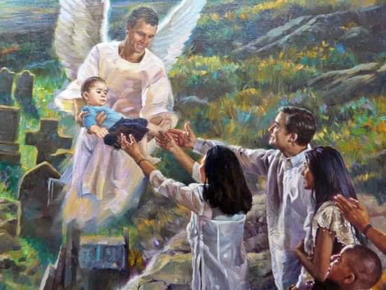
Lección 04
22 de octubre 2022
LA ESPERANZA DEL ANTIGUO TESTAMENTO
TEXTO CLAVE: Hebreos 11:17, 19
Escuela Sabática – 4° Trimestre de 2022

Slide 2
I. OBJETIVO: ¿Qué aprendizaje debo lograr?
Aprender a ser un discípulo que tiene esperanza de resucitar en la segunda venida de Cristo.
APRENDIZAJE POR NIVELES:
SABER entender sobre la enseñanza en el Antiguo Testamento sobre la resurrección.
SENTIR el deseo de prepararme para la resurrección.
HACER la decisión de preparar mi vida para ser resucitado.

Slide 3
EL MÉTODO, O ESTRATEGIA M.: ¿Cómo enseñar?
¿Qué camino seguir con el alumno?
1° MOTIVA: ¿Qué debo SER?
Motivar el logro de una capacidad, un aprendizaje, que puede ser los rasgos del carácter de Cristo Jesús.
2° EXPLORA: ¿Qué debo SABER?
Buscar información, procesarlo, comprender, sintetizar y generalizar, o encontrar principios.
3° APLICA: ¿Qué debo SENTIR?
Sentir el deseo de aplicar los conocimientos descubiertos en la vida.
4° CREA: ¿Qué debo HACER?.
Tomar la decisión de crear oportunidades para vivir lo aprendido y compartirlas.

Slide 4
LA ESTRATEGIA METODOLÓGICA.
¿Qué estrategia nos da Dios para el aprendizaje?
La escuela sabática, cuando es bien dirigida, es uno de los grandes instrumentos de Dios para traer almas al conocimiento de la verdad. No es el mejor plan que solo los maestros hablen. Ellos deberían inducir a los miembros de la clase a decir los que saben. Y entonces el maestro, con pocas palabras y breves observaciones o ilustraciones debería imprimir la lección en sus mentes. (Consejos sobre la Obra de la Escuela Sabática, 128)
.

Slide 5
II. MOTIVAR: ¿Cómo despertar interés para aprender?
Con preguntas motivadoras, presentando necesidades y casos de la vida:
¿Cómo expresó Job su esperanza de resurrección?
¿Qué contraste registra el profeta Isaías sobre la resurrección?
¿Qué dice sobre la resurrección el libro del profeta Daniel?

Slide 6
III. EXPLORA: 1. ¿Cómo expresó Job su esperanza de resurrección? Job 19:25- 27
El patriarca dijo: “Yo sé que mi Redentor vive… Y después, revestido de mi piel, estando en mi cuerpo, veré a Dios.” (Job 19:25, 26)
“Aquí encontramos una declaración que podemos encontrar grabada en muchas tumbas cristianas: La poderosa declaración de Job de que verá a Dios en su carne después de la muerte es la más antigua de la Biblia… “Yo sé que mi Redentor vive.” (Job 19:25) Conoce a su Dios, que está vivo, y lo llama Redentor.” (GEB 45)
“Cree firmemente, de corazón, que verá a Dios en su carne, con sus propios ojos, aunque muera y su carne sea destruida.”(Id)

Slide 7
2. ¿Qué contraste registra el profeta Isaías sobre la resurrección? Isaías 26:14 y 19
“Isaías 26 contrasta los destinos de los impíos y los justos. Por un lado los malvados seguirán muertos, y no volverán a vivir jamás, al menos después de la ‘segunda muerte’ (Apocalipsis 21:8). Serán completamente destruidos y toda su memoria perecerá para siempre.” (GEB 42)
“Dios declaró en otra parte que se quemarán por completo y no quedará ‘ni raíz ni rama’.” (Mal. 4:1)
“Por otro lado, los justos muertos resucitarán de la muerte para recibir su bendita recompensa… La resurrección final reunirá a todos los justos de todas las edades.”(GEB 42)

Slide 8
3. ¿Qué dice sobre la resurrección el libro del profeta Daniel? Daniel 12:1, 2
La Escritura dice: “En aquel tiempo se levantará Miguel, el gran príncipe que está de parte de los hijos de tu pueblo… pero en aquel tiempo será libertado tu pueblo, todos los que se hallen escritos en el libro. Y muchos de los que duermen en el polvo de la tierra serán despertados, unos para vida eterna y o otros para vergüenza y confusión perpetua.” (Dan. 12:1, 2)
“Todos los pasajes del Antiguo Testamento considerados hasta ahora (Job 19:25-27; Sal. 49:15; 71:20; Isa. 26:19) hablan de la resurrección de los justos. Pero Daniel 12 habla de una resurrección de justos e injustos.”. (GEB 43)

Slide 9
IV. APLICA: ¿Qué debo sentir al recibir estos conocimientos?
El deseo de creer en la resurrección de los muertos, porque Dios la enseña así, tanto en el Antiguo y Nuevo Testamento.
¿Deseas prepararte para la resurrección?
¿Cuál es tu decisión?
V. CREA: ¿Qué haré para compartir esta lección la próxima semana? Crear oportunidades para compartir con respecto a la resurrección, y de como debemos prepararnos para este hecho de la resurrección. Amén

Slide 10
Créditos
DISEÑO ORIGINAL
Lic. Alejandrino Halire Ccahuana
http://decalogo-janohalire.blogspot.com/p/escuela-sabatica.html
Distribución
Recursos Escuela Sabática ©
Para recibir las próximas lecciones inscríbase enviando un mail a:
www.recursos-biblicos.com
Asunto: Lecciones en Powerpoint
RECURSOS ADVENTISTAS
Recursos gratuitos
http://decalogo-janohalire.blogspot.com/
https://www.slideshare.net/ahalirecc
Recursos
Escuela Sabática

